Slide 1
اسم داستان:غافلگیری هم دیگر روزی روزگار دوستای پنی به خونه اش می روند همه کادو دارند اما پنی نداره پنی خیلی ناراحت میشه تا اینکه دوستش بانی بهش دست گل می ده و میگوید تو این را به دست هایت بده پنی هم خیلی خوشحال میشه دفعه بعد که دوستای پنی می ایند پنی با کلی کادو دم در ایستاده بود
تصویر گر: ثنامحمدی
نویسنده: ثنا محمدی

Slide 2
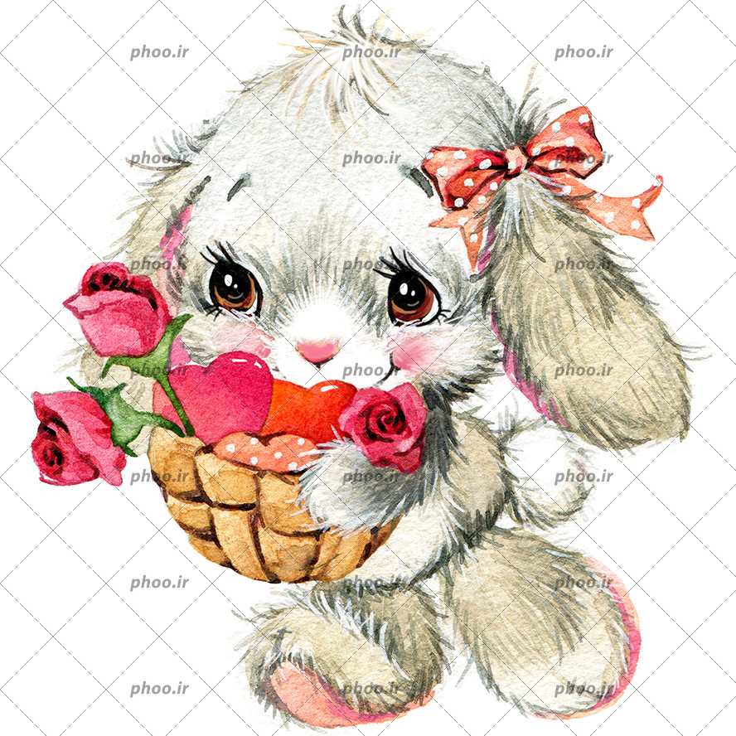
ما اومدیم!
سلامممممممممممممم خوش اومدین غافلگیرییییییییییییییییییی

Slide 3
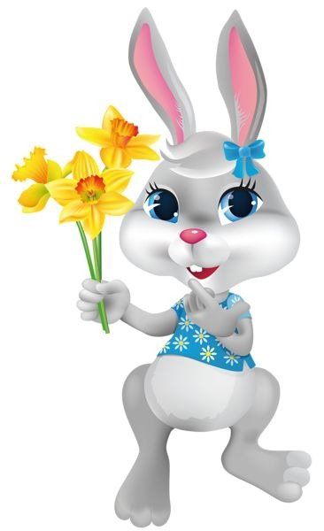
من هیچ کادویی ندارم
من بهت می دم نارحت نباش

Slide 4
ممممممممممممممممنون

Slide 5
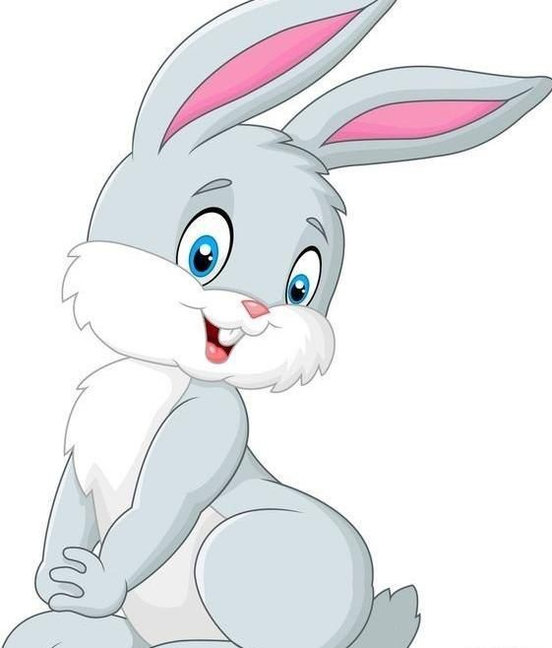
غافلگیری
ووووووووووووووووووووووووووووووووو

